Slide 1
Pengantar Linux
© B.Very Christioko, S.Kom

Slide 2
Apa itu Linux
Linux tidak lepas dari UNIX.
UNIX ini bisa dibilang sebagai sistem operasi yang paling fleksibel dan paling populer yang ditemukan saat ini untuk lingkungan Ilmiah dan workstation.
Sistem Operasi Linux didesain dan dibangun oleh ratusan programmer yang tersebar di seluruh dunia dengan tujuan untuk membuat kloning UNIX yang gratis.
Linux berawal dari hoby seorang Linus Torvalds ketika menjadi mahasiswa di University of Helsinki di Finland yang ingin menciptakan pengganti Sistem Operasi MINIX, sistem operasi yang mirip dengan UNIX untuk mesin PC.
Linux mempunyai kemampuan penuh dalam Multiuser
Linux Gratis
© B.Very Christioko, S.Kom

Slide 3


Linus Torvalds
Logo Linux (Tux)

Slide 4
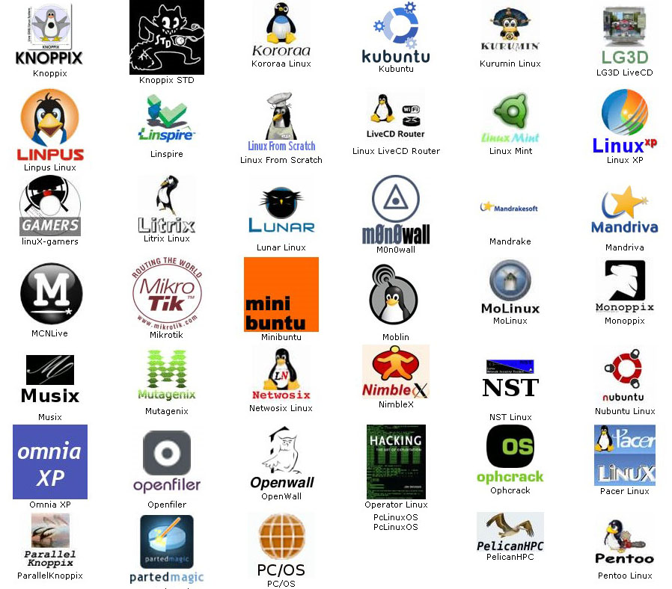
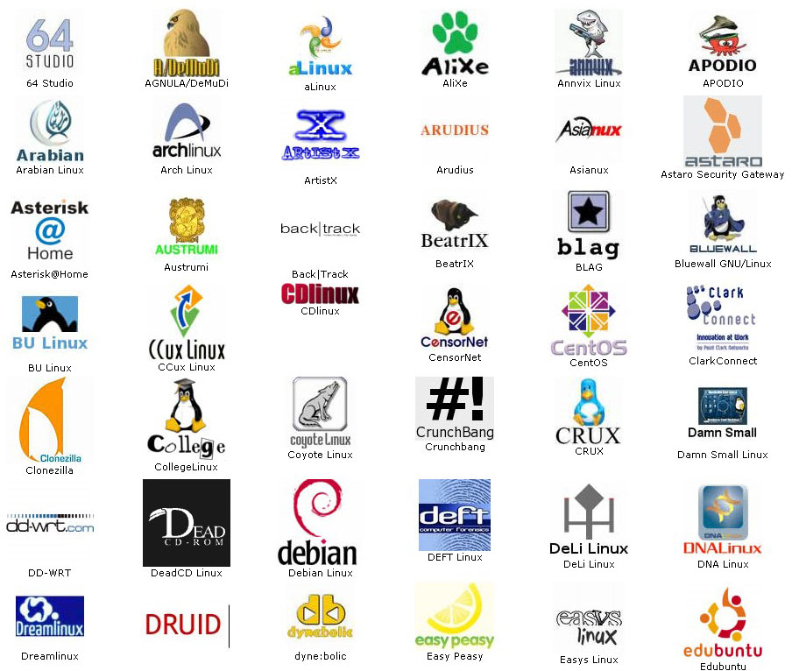
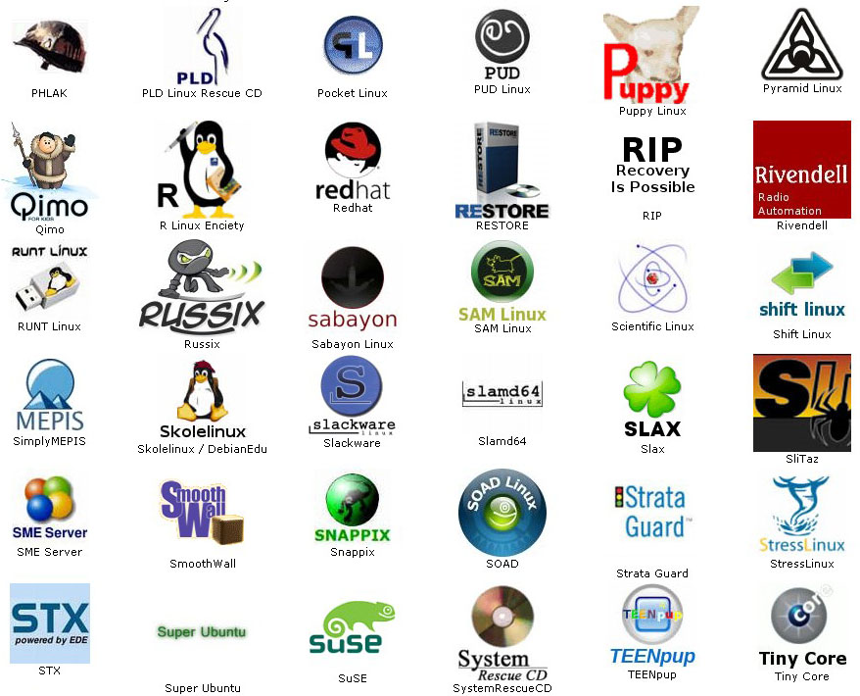
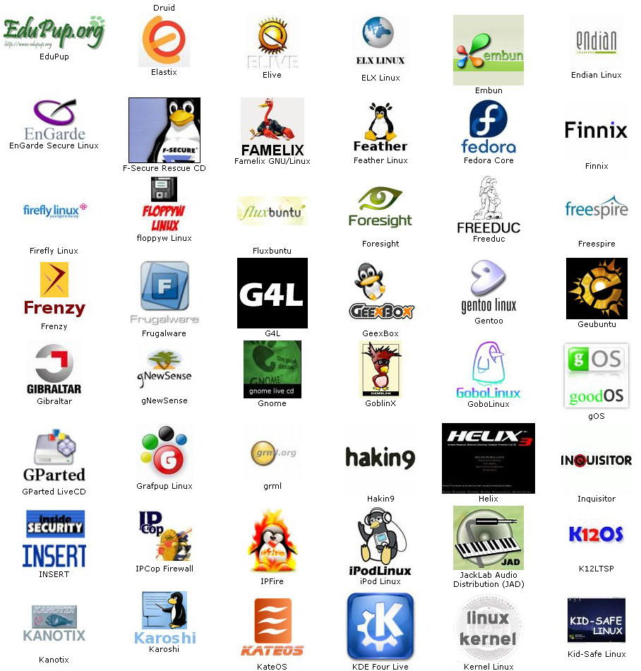

Slide 5
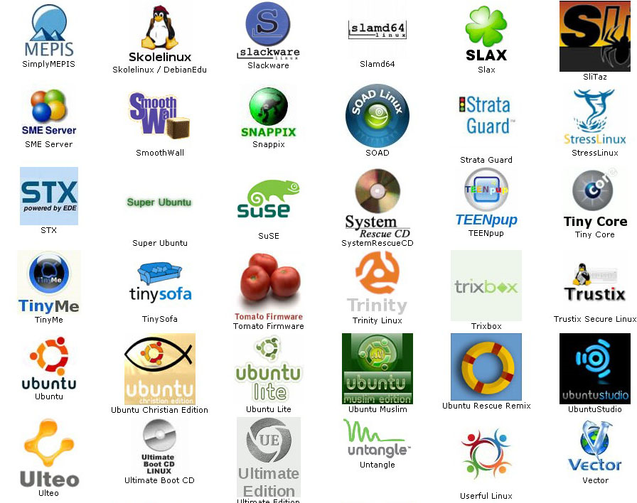
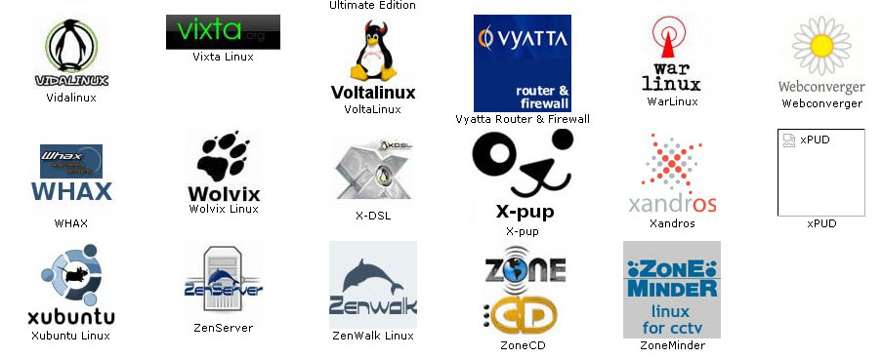

Slide 6
Mengapa Menggunakan Linux
Sistem Operasi Gratis yang mempunyai kemampuan Multitasking dan Multiprocessing untuk multiple user di mesin IBM PC.
Kita tidak perlu melakukan upgrade setiap tahun dan membayar biaya untuk update aplikasi.
Aplikasi untuk Linux Gratis, banyak terdapat di internet, juga disertai kode program yang memungkinkan untuk melakukan pengembangan sendiri.
© B.Very Christioko, S.Kom

Slide 7
Keuntungan
Sistem yang terbuka
Aplikasi
Keuntungan bagi profesional di bidang komputer
Pendidikan
Hacker
© B.Very Christioko, S.Kom

Slide 8
Kerugian
Kurangnya dukungan teknis
Masalah hardware
Ketidakmampuan untuk menggunakan software populer
Kurangnya Pengalaman
© B.Very Christioko, S.Kom

Slide 9

Distribusi Linux
Debian
(.deb)
64Studio, Adamantix, Amber Linux, BeatrIX, Bonzai Linux, Debian, Debian-BR-CDD, DeveLinux,Finnix, GenieOS, Gnoppix, Guadalinex, Hiweed, Kalango, Kanotix, Knoppix, Kuliax (sebuah distro Linux yang dikembangkan Indonesia), Kurumin, LinEx, Loco Linux, MeNTOPPIX, Morphix, NepaLinux, PingOO, Skolelinux, Sun Wah RAYS LX, Symphony OS, Ubuntu, Edubuntu, Kubuntu, Xubuntu, De2, Xandros, Zen Linux
© B.Very Christioko, S.Kom

Slide 10

Distribusi Linux
Redhat
(.rpm)
Caldera, Conectiva, Mandrake, Turbo Linux aLinux, ALT Linux, Annvix, Ark Linux, ASPLinux, Aurox, Berry Linux, BLAG Linux and GNU, BlankOn (sebuah distro Linux yang dikembangkan Indonesia), Caixa Mágica, cAos Linux, CentOS, Cobind, Conectiva, EduLinux, Engarde Secure Linux, Fedora Core, Fox Linux, IGOS (sebuah distro linux yang dikembangkan Indonesia), Linux Mobile System, Magic Linux, NOPPENLINUX, PCLinuxOS, PCQLinux2005, PLD Linux Distribution Mandrake / mandriva
© B.Very Christioko, S.Kom

Slide 11

Distribusi Linux
Slackware
(.tgz)
SuSE, Open SuSE, Slackware, AliXe, Austrumi, BackTrack, Bluewhite64 Linux, College Linux, Cytrun Linux, DARKSTAR, DeepStyle, easys GNU/Linux, Frugalware, Hardened Linux, Kate OS, Plamo Linux, SLAX, Sauver, Slackintosh, Slamd64, Splack Linux, TopologiLinux, Truva Linux, Ultima Linux, Vector Linux, Wolvix, 0×7F GNU/Linux, Zenwalk Linux (dulu MiniSlack)
© B.Very Christioko, S.Kom

Slide 12
Lisensi Linux?
Linux bukan merupakan public domain software; banyak komponen Linux merupakan hak paten beberapa orang.
Linus Torvalds memegang hak paten untuk kernel linux (www.kernel.org).
Red Hat, Inc. mempunyai hak paten atas distribusi Linux berbasis Red Hat.
Caldera memegang hak paten atas distribusi Linux Caldera.
Distribusi Debian merupakan hasil karya dari Gerakan Sistem Terbuka (Open Systems movement) yang diprakarsai oleh Richard Stallman.
Banyak utility Linux berada dibawah lisensi GNU General Public License (GPL).
Linus dan kebanyakan Kontributor Linux juga menempatkan hasil karyanya dibawah perlindungan GNU GPL.
© B.Very Christioko, S.Kom

Slide 13
Kebutuhan Hardware Linux
Sistem CPU
IBM-compatible PC with an Intel
Cyrix
Advanced Micro Devices (AMD)
DEC Alpha, the PowerPC (Macintoshes), Sun Sparcs (sudah compatible).
Sistem BUS
ISA, EISA, and PCI buses.
The MicroChannel Architecture (MCA) bus used on IBM's PS/2 (dalam proses).
© B.Very Christioko, S.Kom

Slide 14
Kebutuhan Hardware Linux
Memori (RAM)
Minimal 16MB.
Direkomendasikan 64MB.
Jika memori kurang dari 32MB of RAM, maka memerlukan swap file (memori tambahan yang diambil dari hard drive).
Semakin besar memori semakin bagus, apabila menggunakan X Window (GUI di Linux).
Harddisk
IDE & SCSI hard-drive controllers
Kapasitas Linux tanpa X Window (600MB)
Kapasitas Linux dengan X Window (1.6GB)
© B.Very Christioko, S.Kom

Slide 15
Kebutuhan Hardware Linux
Swap Space
Swap diperlukan jika RAM minimum.
Swap terletak pada partisi yang berbeda.
Aturan ukuran file Swap = 2 x RAM
Misal RAM = 8MB → File Swap = 16MB
Monitor
Hercules, CGA, EGA, VGA, and SuperVGA video cards dan monitors.
CD-ROM
CD-ROMs dengan SCSI interface controller
Mouse, Printer, LAN Card
© B.Very Christioko, S.Kom

Slide 16
Instalasi Linux
Beberapa metode instalasi Linux:
CD-ROM
instalasi dari CD Linux lewat CD-ROM. Yang diperlukan adalah CD-ROM, partisi kosong, dan boot disk (bisa booting langsung dari CD).
via NFS (Network File System)
instalasi melalui jaringan lokal.
via FTP (File Transfer Protocol)
Instalasi melalui internet (FTP).
Atau dari hard drive.
Instalasi lewat hard drive dengan mengcopy seluruh isi CD instalasi linux ke harddisk.
© B.Very Christioko, S.Kom

Slide 17
Contoh instalasi Linux Ubuntu 8.04
Persiapan sebelum instal Linux
CD/DVD Instalasi Linux
Beli CD/DVD di gudanglinux.org
Download file ISO, kemudian burn ke CD/DVD.
CD-ROM / DVD-ROM
Setting booting komputer ke CD-ROM/DVD-ROM
#Tips:
Untuk mempermudah instalasi, gunakan PC Emulator, seperti contoh: Oracle VirtualBox, VMWare, VirtualPC.
© B.Very Christioko, S.Kom

Slide 18
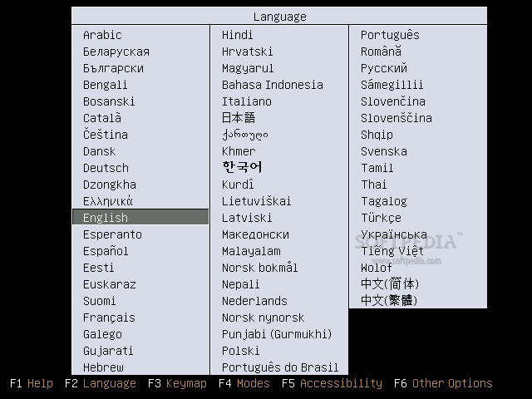
Step 1: Booting dengan CD/DVD Linux
© B.Very Christioko, S.Kom

Slide 19
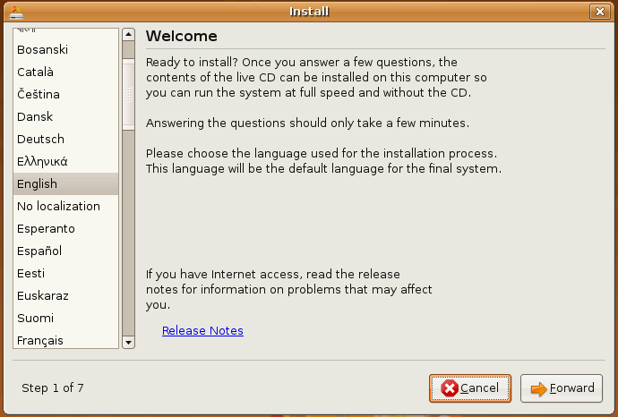
Step 2: Pilih Bahasa Instalasi
© B.Very Christioko, S.Kom

Slide 20
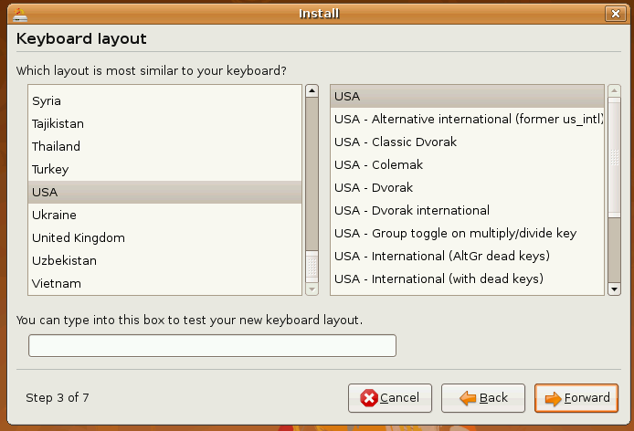
Step 3: Pilih Keyboard Layout
© B.Very Christioko, S.Kom

Slide 21
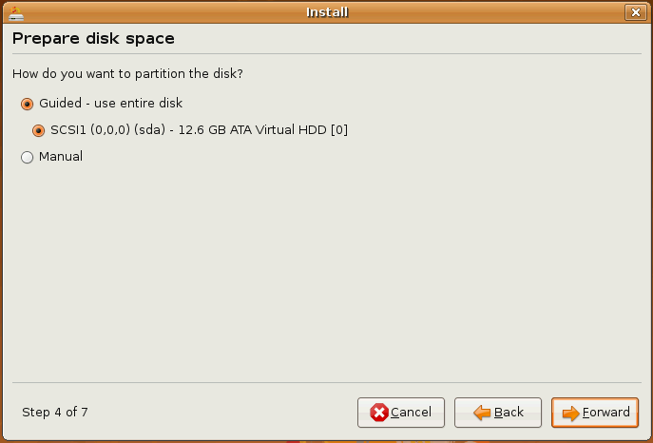
Step 4: Menyiapkan Space hardisk
© B.Very Christioko, S.Kom

Slide 22
Menyiapkan Partisi untuk instalasi
Terdapat dua cara dalam menyiapkan partisi hardisk, yaitu:
Guided → Menggunakan seluruh harddisk dengan dipandu oleh peoses instalasi (untuk yang amatir/beginner)
Manual → menentukan partisi & ukuran sendiri ( untuk yang expert / advanced )
© B.Very Christioko, S.Kom

Slide 23
Apa itu Partisi?
Partisi mempunyai arti membagi sebuah hardisk menjadi beberapa drive logic.
Partisi merupakan kumpulan block pada drive yang diperlakukan sebagai disk mandiri/sendiri.
Tabel partisi merupakan indek/urutan hard drive dalam partisi.
© B.Very Christioko, S.Kom

Slide 24
Mengapa harus membuat partisi?
Mengatasi resiko kegagalan dalam kasus hardisk penuh. Proses yang terjadi kadang membutuhkan ruang kosong yang banyak pada hardisk, tetapi Sistem Operasi tidak lagi mempunyai ruang kosong pada Hardisk.
Menyelamatkan data ketika sistem mengalami kerusakan, yang menyebabkab hanya file sistem yang rusak,tetapi data kita tetap aman.
© B.Very Christioko, S.Kom

Slide 25
Field pada Partisi
Device: Menampilkan nama device yang dipartisi.
Start: Awal sektor pada hard drive dimana partisi dimulai.
End: Akhir sektor pada hard drive dimana partisi berakhir.
Size: Ukuran partisi dalam Megabyte (MB).
Type: Tipe partisi pada hard drive (contoh, ext2, ext3, or vfat)
Mount Point: Lokasi dari hirarki direktori yang terdapat pada harddrive akan ditampilkan.
© B.Very Christioko, S.Kom

Slide 26
Tipe Filesystem
ext2 — Sebuah filesystem ext2 mendukung jenis file standar Unix (file biasa, direktori, simbolik link, dll). Tipe ini menyediakan kemampuan untuk menyimpan nama file yang panjang, hingga 255 karakter. Versi sebelum Red Hat Linux 7.2 file sistem ext2 filesystem digunakan sebagai default.
ext3 — The filesystem ext3 adalah didasarkan pada filesystem ext2 dan memiliki satu keunggulan utama - journaling. Menggunakan journaling filesystem dapat mengurangi waktu yang dihabiskan untuk memulihkan filesystem setelah terjadi kecelakaan sehingga tidak perlu fsck filesystem.
swap — partisi Swap tersebut digunakan untuk mendukung virtual memory. Dengan kata lain, data ditulis ke partisi swap apabila RAM tidak cukup untuk menyimpan data ketika proses.
vfat — The filesystem VFAT adalah filesystem Linux yang kompatibel dengan Windows 95/NT.
© B.Very Christioko, S.Kom

Slide 27
Skema Rekomendasi Partisi
/boot → boot partition – berisi kernel dan konfigurasi grub
/ → root partition
/var → var partition
/home → user home partition
swap → swap partition
© B.Very Christioko, S.Kom

Slide 28
Partisi Disk
IDE Disk Partitions
/dev/hda (Primary Master Disk)
/dev/hda1 (First Primary Partition)
/dev/hda2 (Second Primary Partition)
/dev/hdb (Primary Slave Partition)
/dev/hdb1
/dev/hdc (Secondary Master/Slave Partition)
/dev/hdc1
SCSI Disk Partitions
/dev/sda1, /dev/sda2
/dev/sdb1, /dev/sdb2
/dev/sdc1, /dev/sdc2
© B.Very Christioko, S.Kom

Slide 29
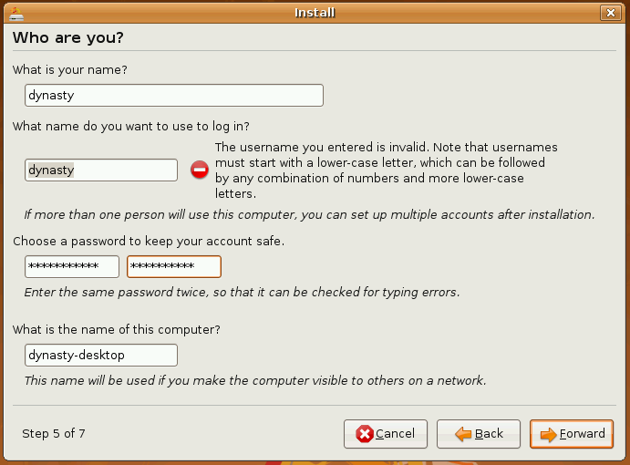
Step 5: Informasi user
© B.Very Christioko, S.Kom

Slide 30
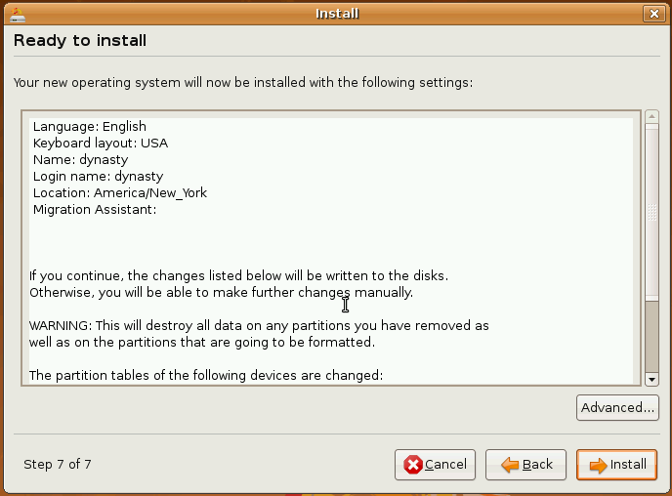
Step 6: Linux siap diinstall
© B.Very Christioko, S.Kom

Slide 31
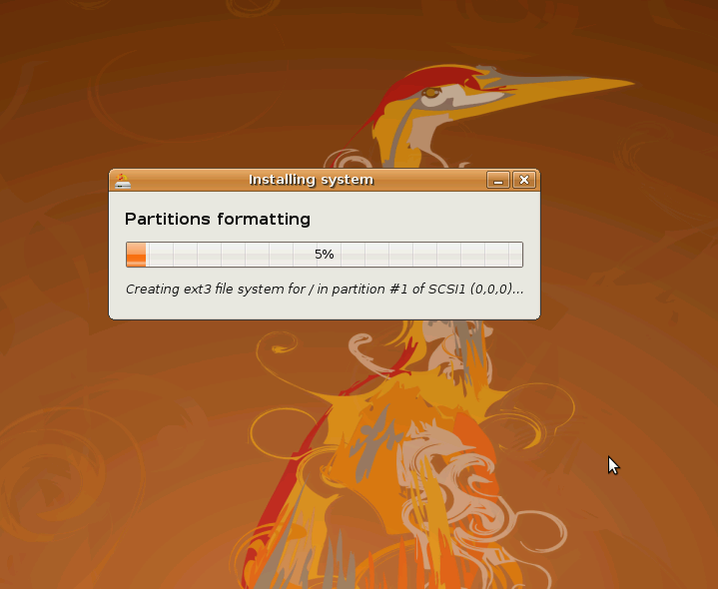
Step 7: Proses Instalasi
© B.Very Christioko, S.Kom

Slide 32
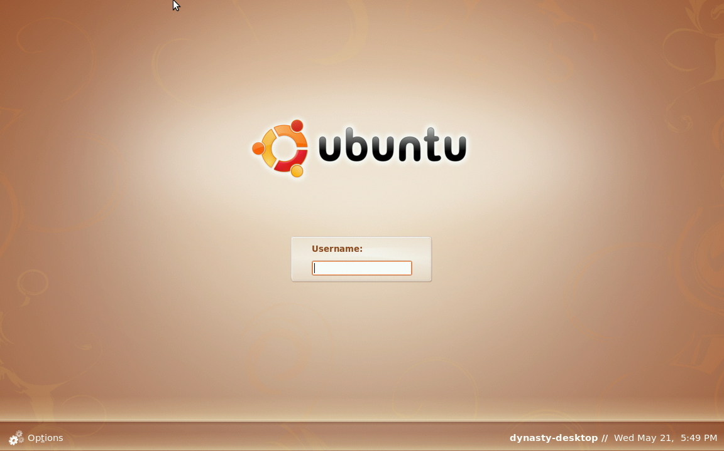
Step 8: Instalasi selesai &Reboot
Masukkan username &Password
© B.Very Christioko, S.Kom

Slide 33
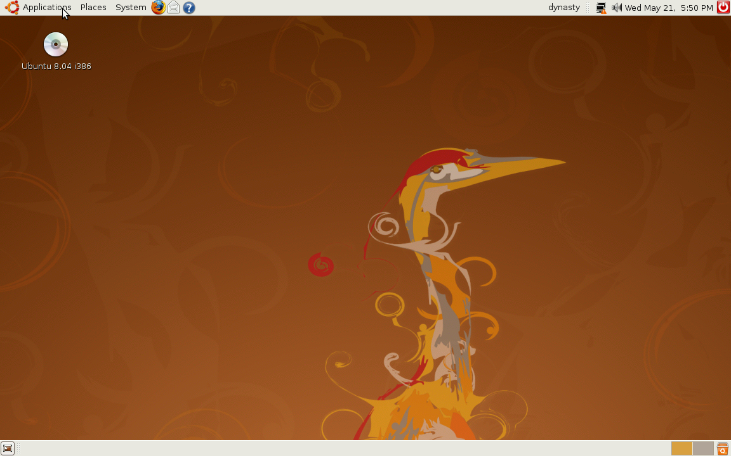
© B.Very Christioko, S.Kom

